Slide 1
CSS GRID

Slide 2
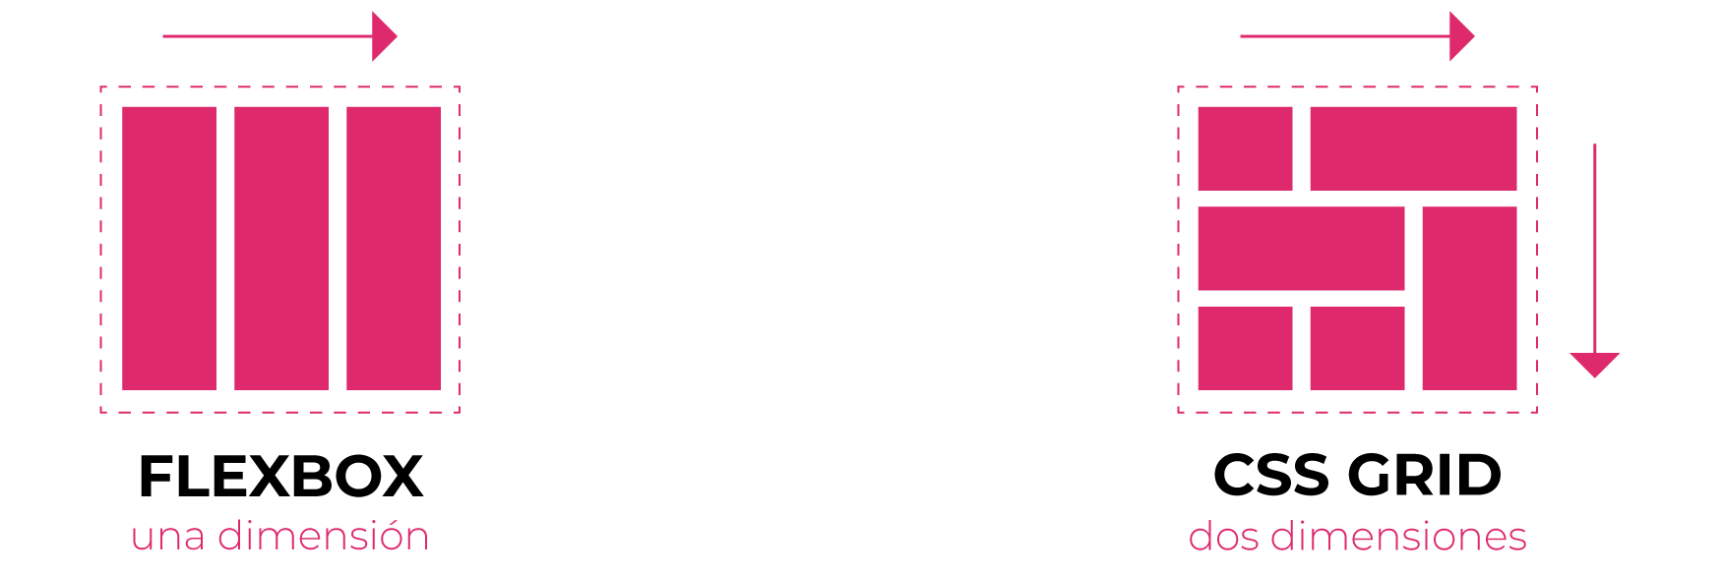
Flexbox vs CSS Grid
Uno de los procesos más problemáticos de CSS, es el proceso de colocar y distribuir los elementos a lo largo de una página.
El sistema flexbox está orientado a estructuras de una sola dimensión.
Grid CSS permiten crear rápidamente cuadrículas sencillas y potentes.
Notes:
Referencia:
https://lenguajecss.com/p/css/propiedades/grid-css
https://css-tricks.com/snippets/css/complete-guide-grid/

Slide 3
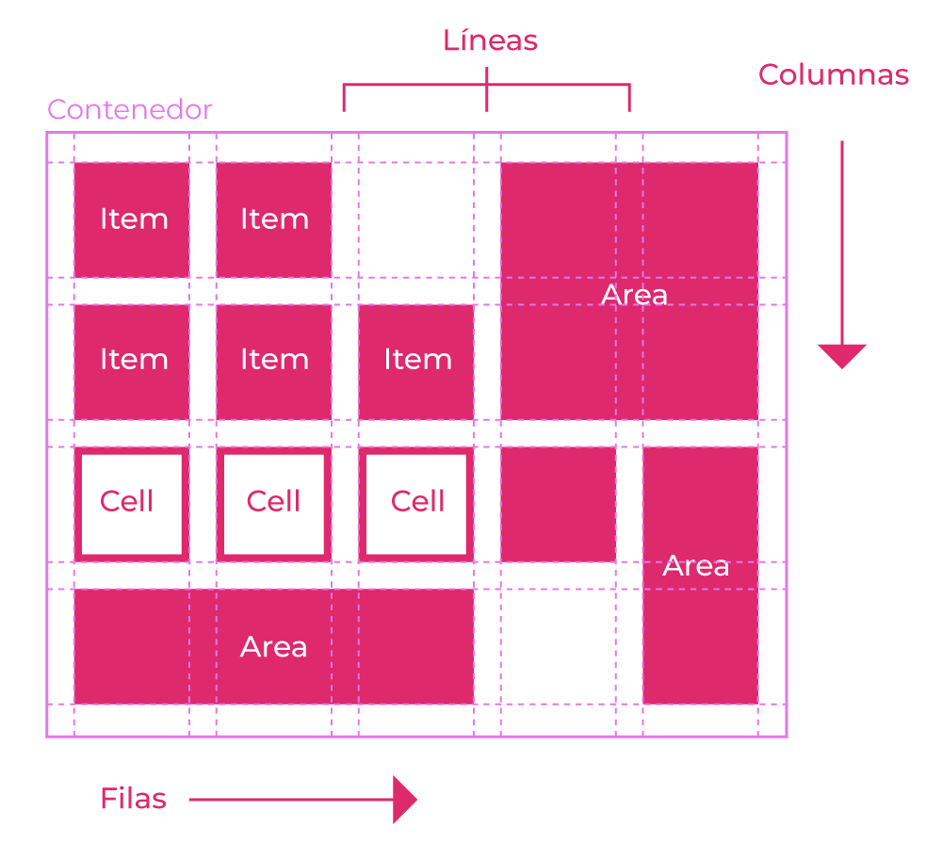
Conceptos básicos
Contenedor: Elemento padre que es el contenedor que definirá la cuadrícula o rejilla.
Ítem: Los hijos que contiene la cuadrícula.
Celda (grid cell): Cada uno de los cuadritos (unidad mínima) de la cuadrícula.
Area (grid area): Conjunto de celdas.
Línea (grid line): Separador horizontal o vertical de las celdas de la cuadrícula.

Slide 4
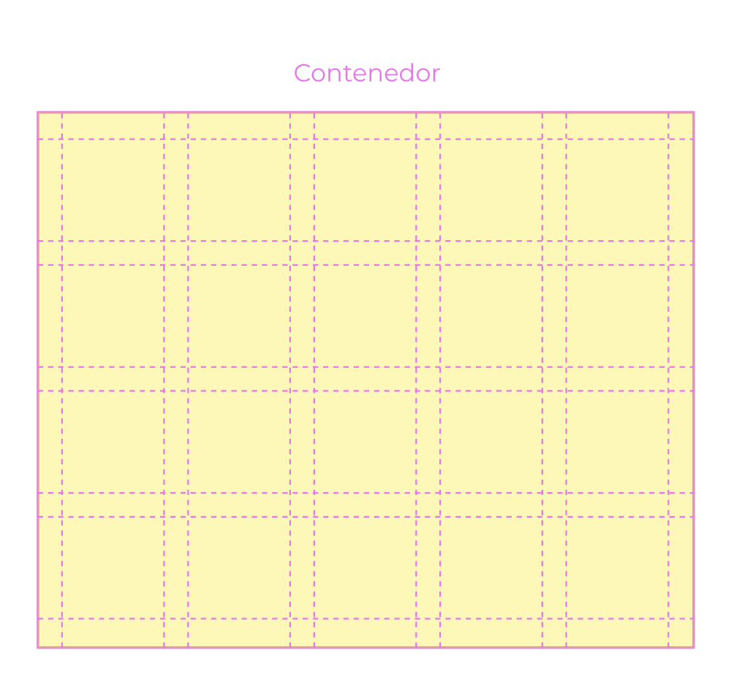
Notes:
Contenedor: Elemento padre que es el contenedor que definirá la cuadrícula o rejilla.

Slide 5
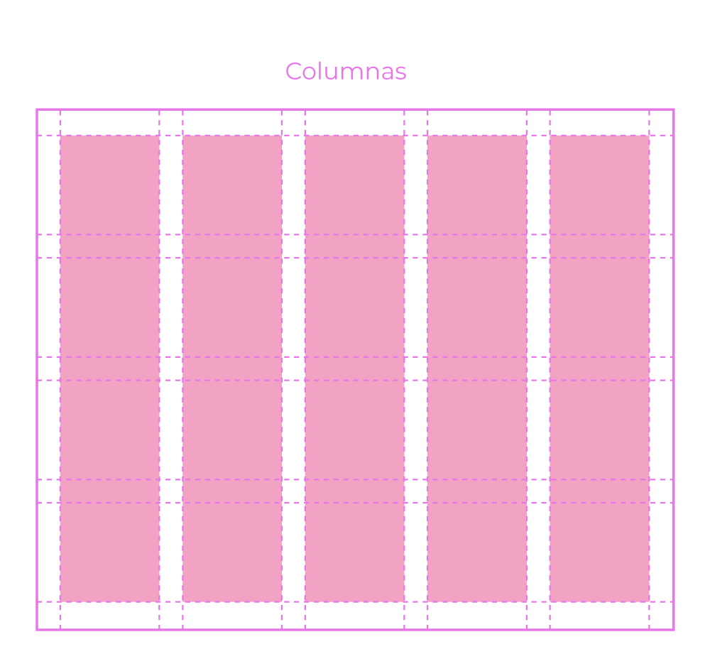

Slide 6
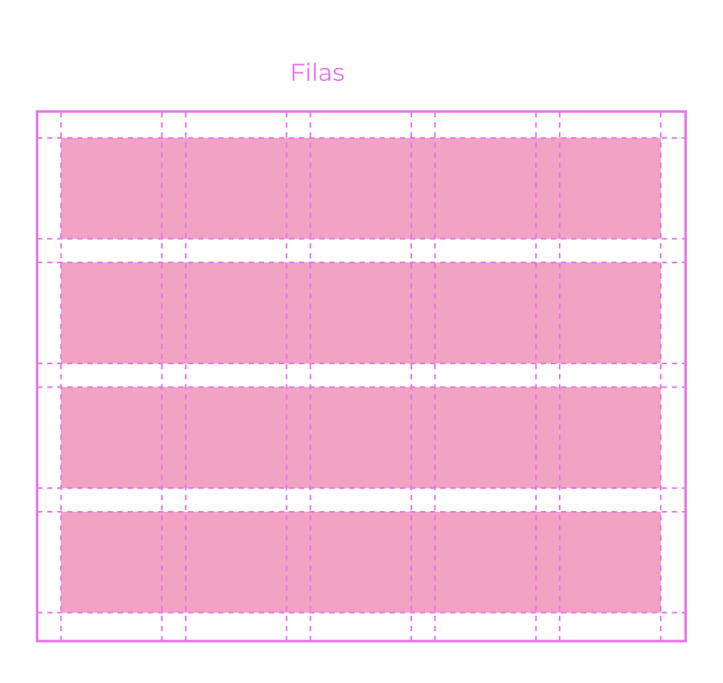

Slide 7
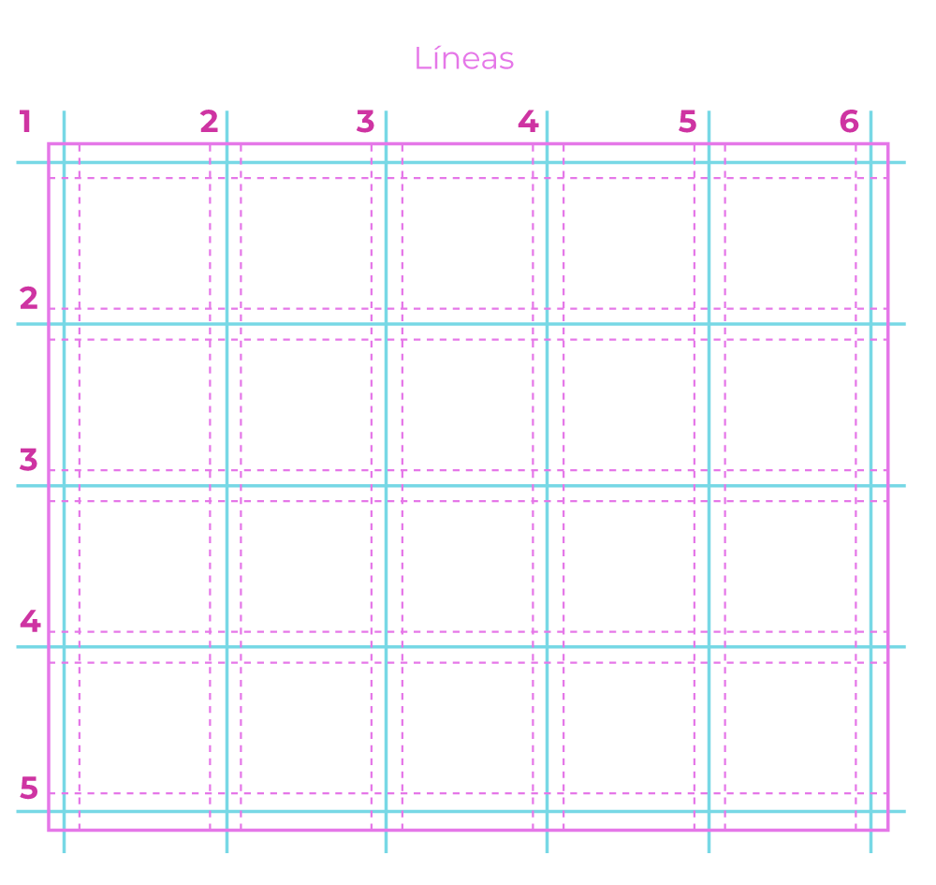
Notes:
Línea (grid line): Separador horizontal o vertical de las celdas de la cuadrícula.

Slide 8
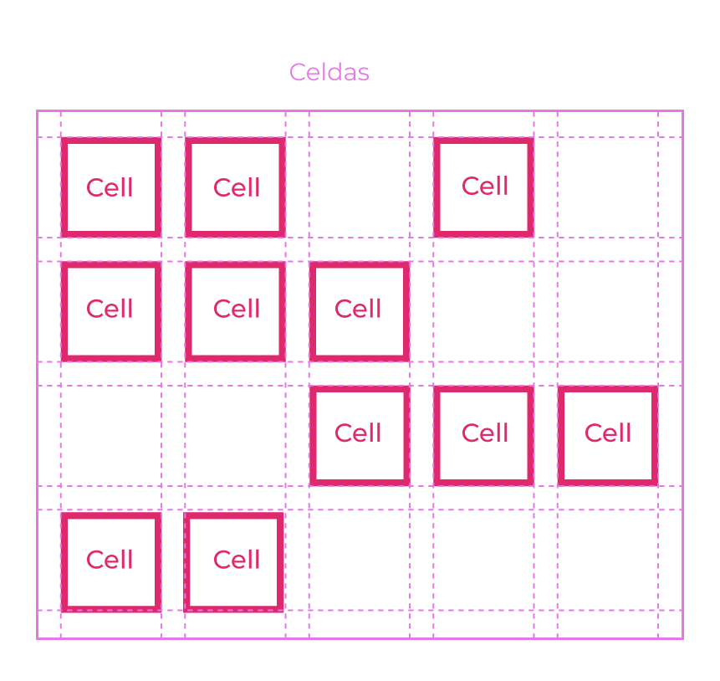
Notes:
Celda (grid cell): Cada uno de los cuadritos (unidad mínima) de la cuadrícula.

Slide 9
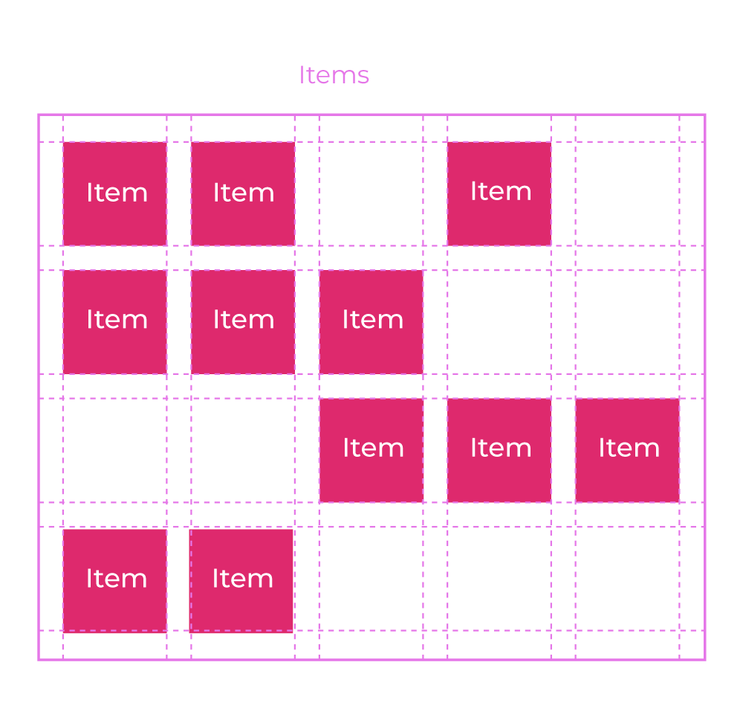
Notes:
Ítem: Los hijos que contiene la cuadrícula.

Slide 10
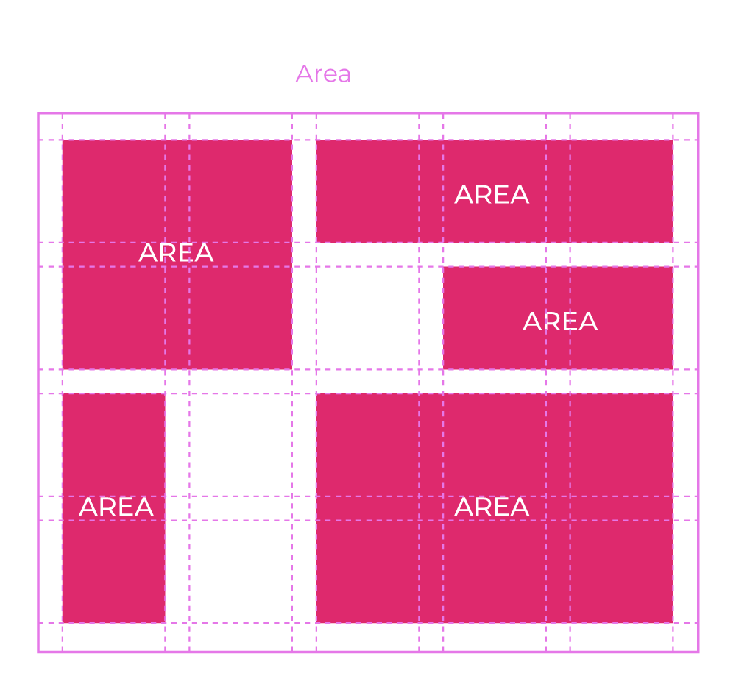
Notes:
Area (grid area): Conjunto de celdas.

Slide 11
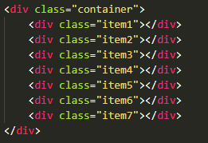

Propiedades para el padre (Grid Container)
grid – Genera un cuadricula a nivel de bloque
inline-grid – Genera una cuadricula a nivel de línea.

Slide 12
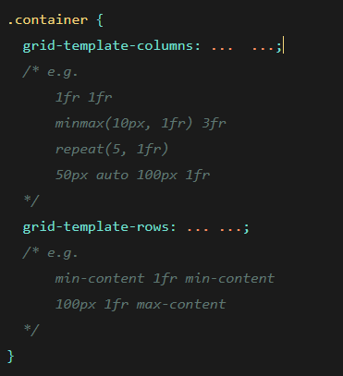
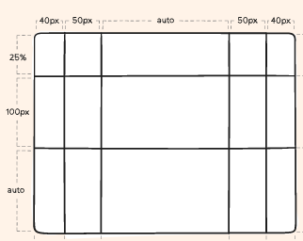


Slide 13



La fracción
La unidad fr te permite establecer el tamaño como una fracción del espacio libre de la cuadricula.
Este espacio de calcula después de quitar todos los espacios establecidos con unidades estáticas.
Todas las fracciones se suman para llenar el espacio.

Slide 14
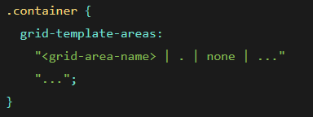
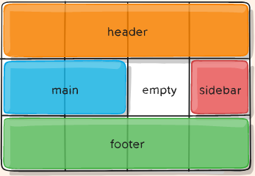
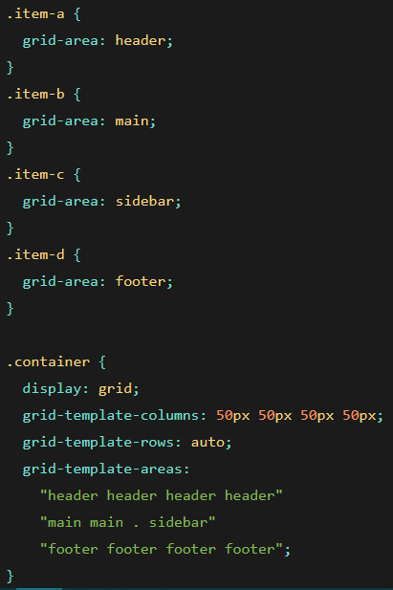
Manejando áreas

Slide 15
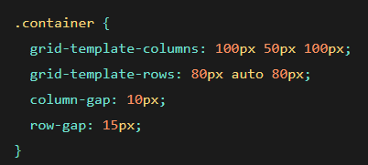
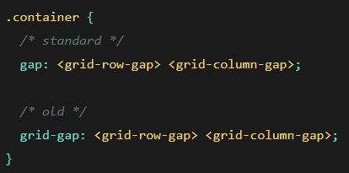
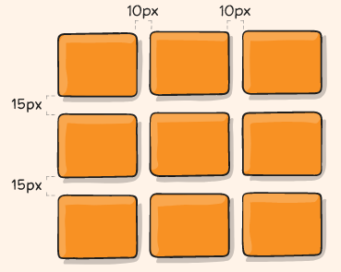
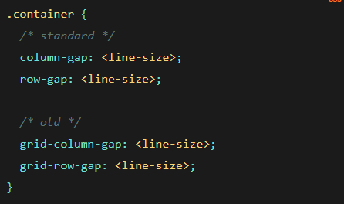
Espaciado

Slide 16


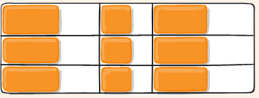
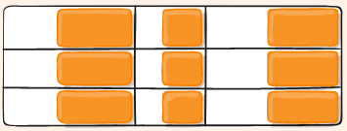
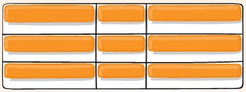
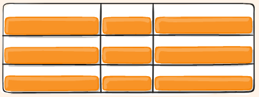
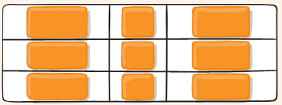
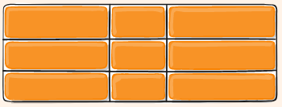
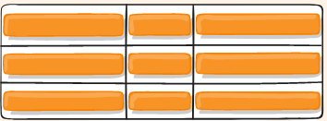
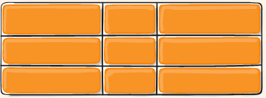

Justificar y Alinear Elementos

Slide 17
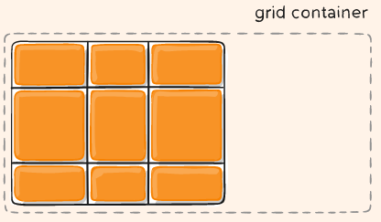
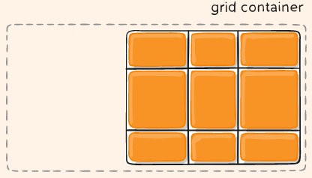
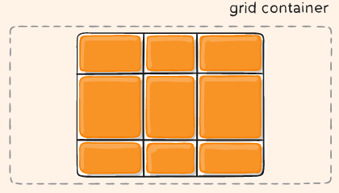
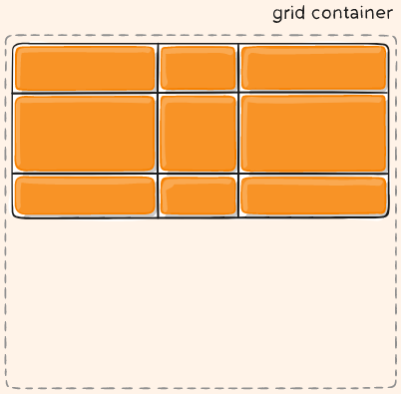
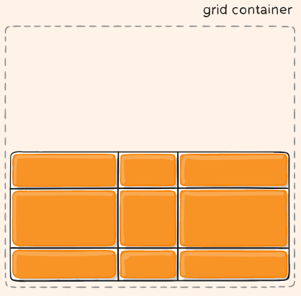
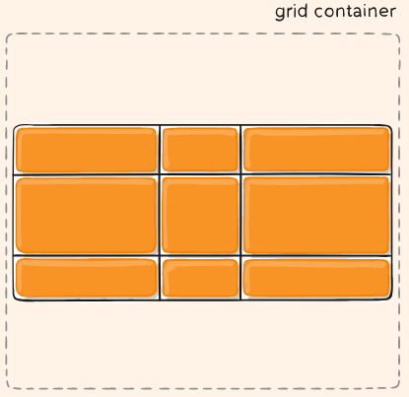
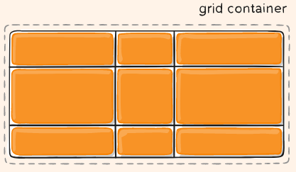
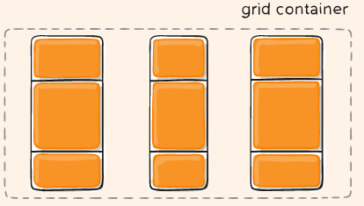
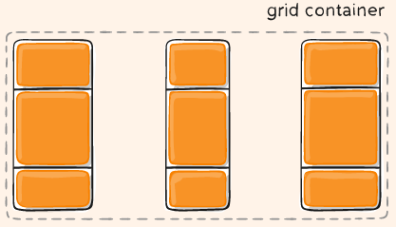
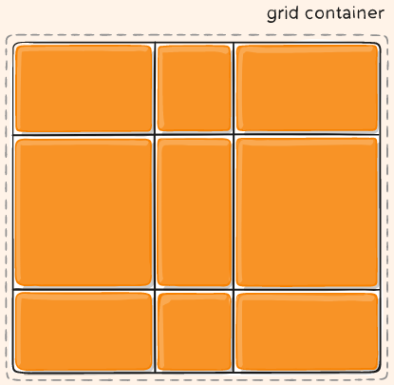
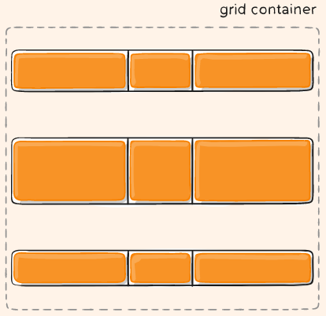
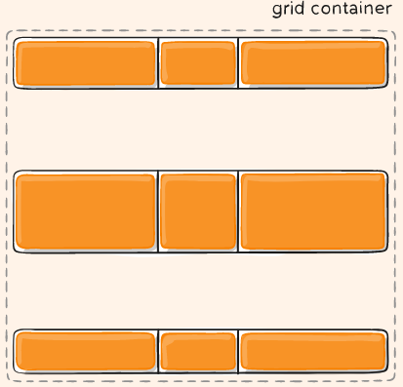
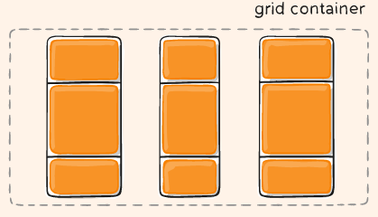
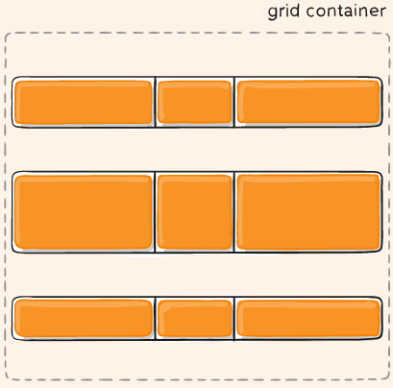

Justificar y Alinear Contenido

Slide 18
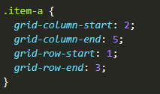
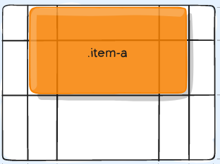

Propiedades para los hijos (Grid Items)

Slide 19
Ubicando item en areas

Slide 20

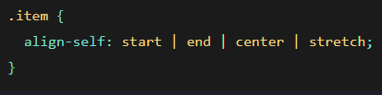
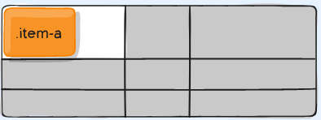
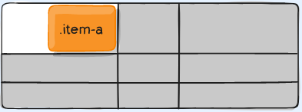
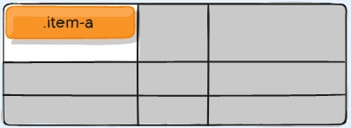
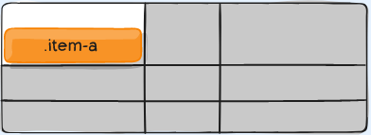
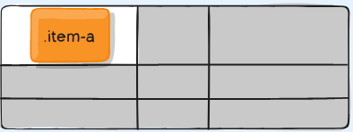
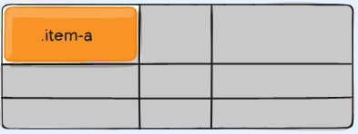




Justificación y alineación individual

